Slide 1
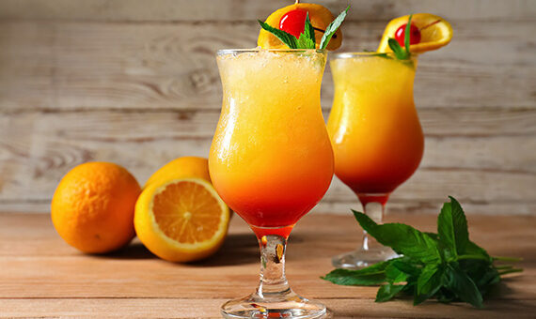
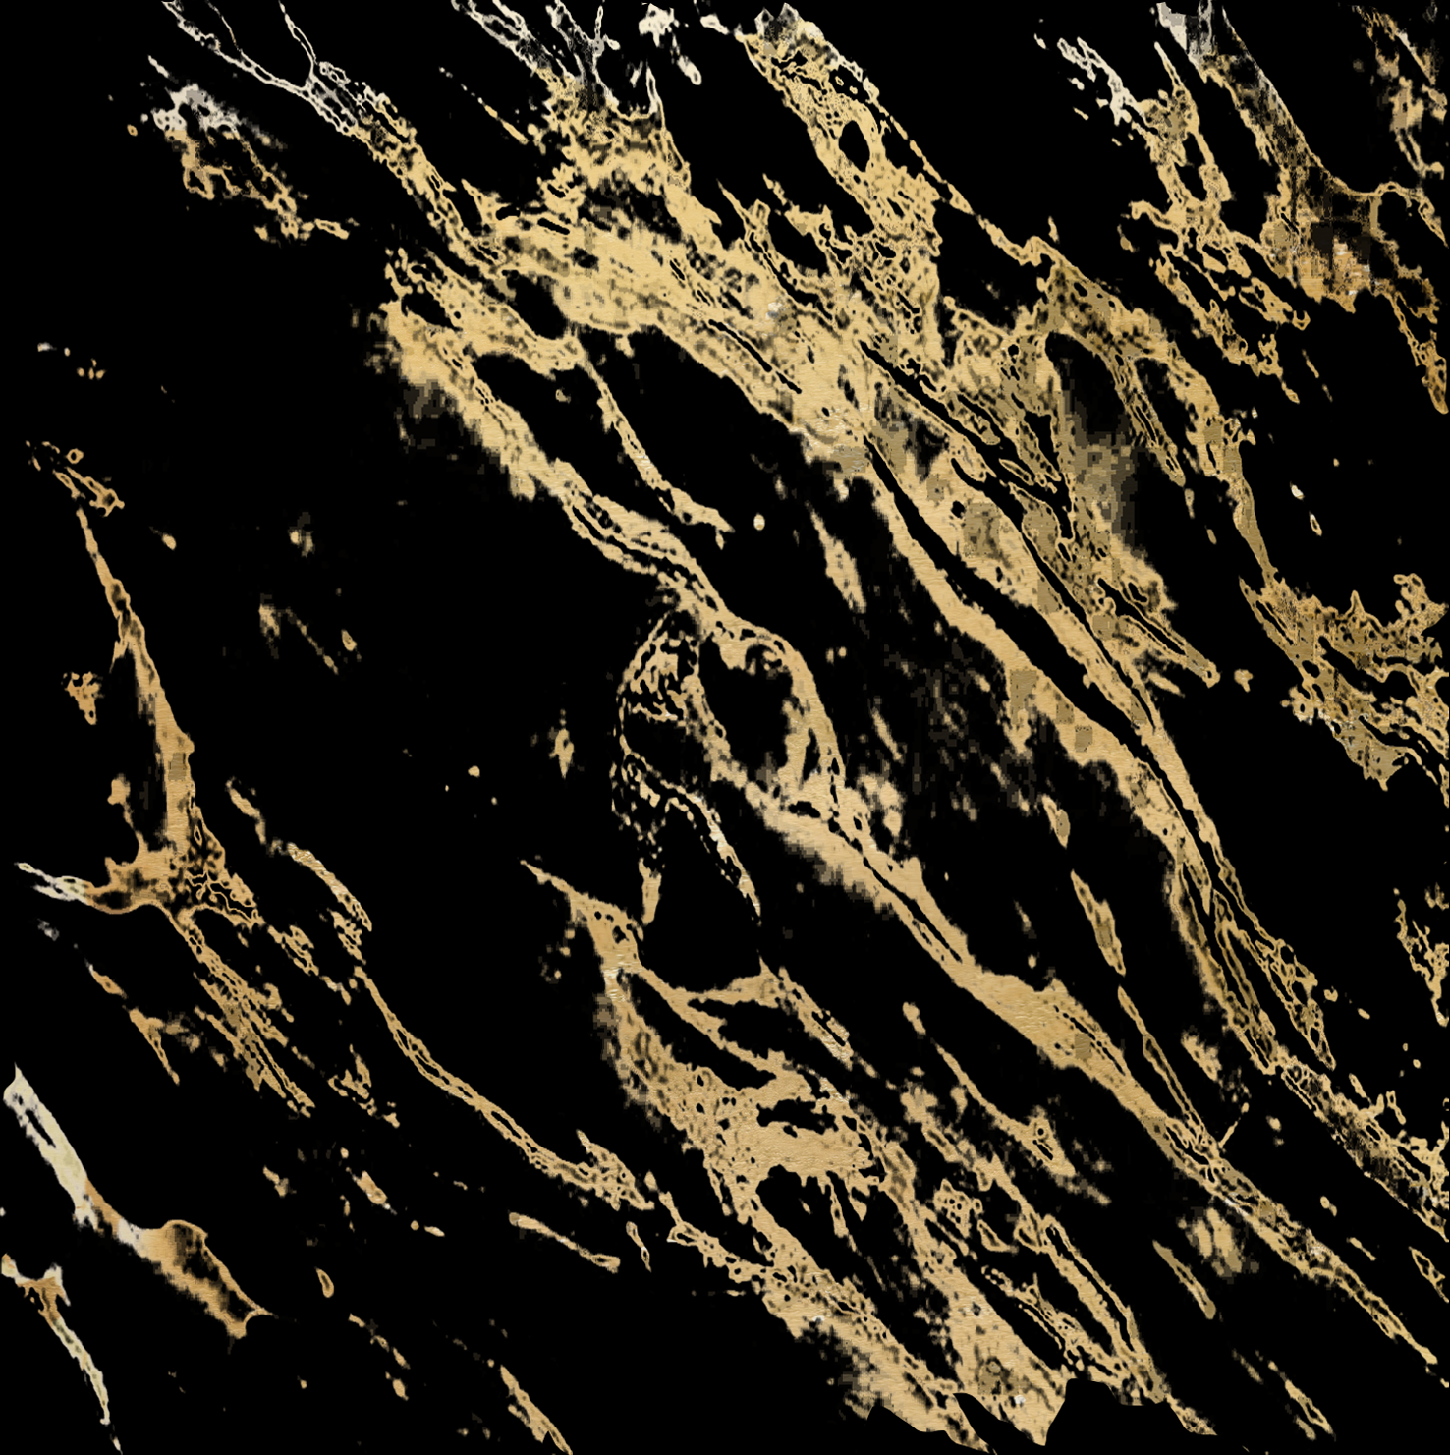


CATALOGUE
Cocktails

Slide 2


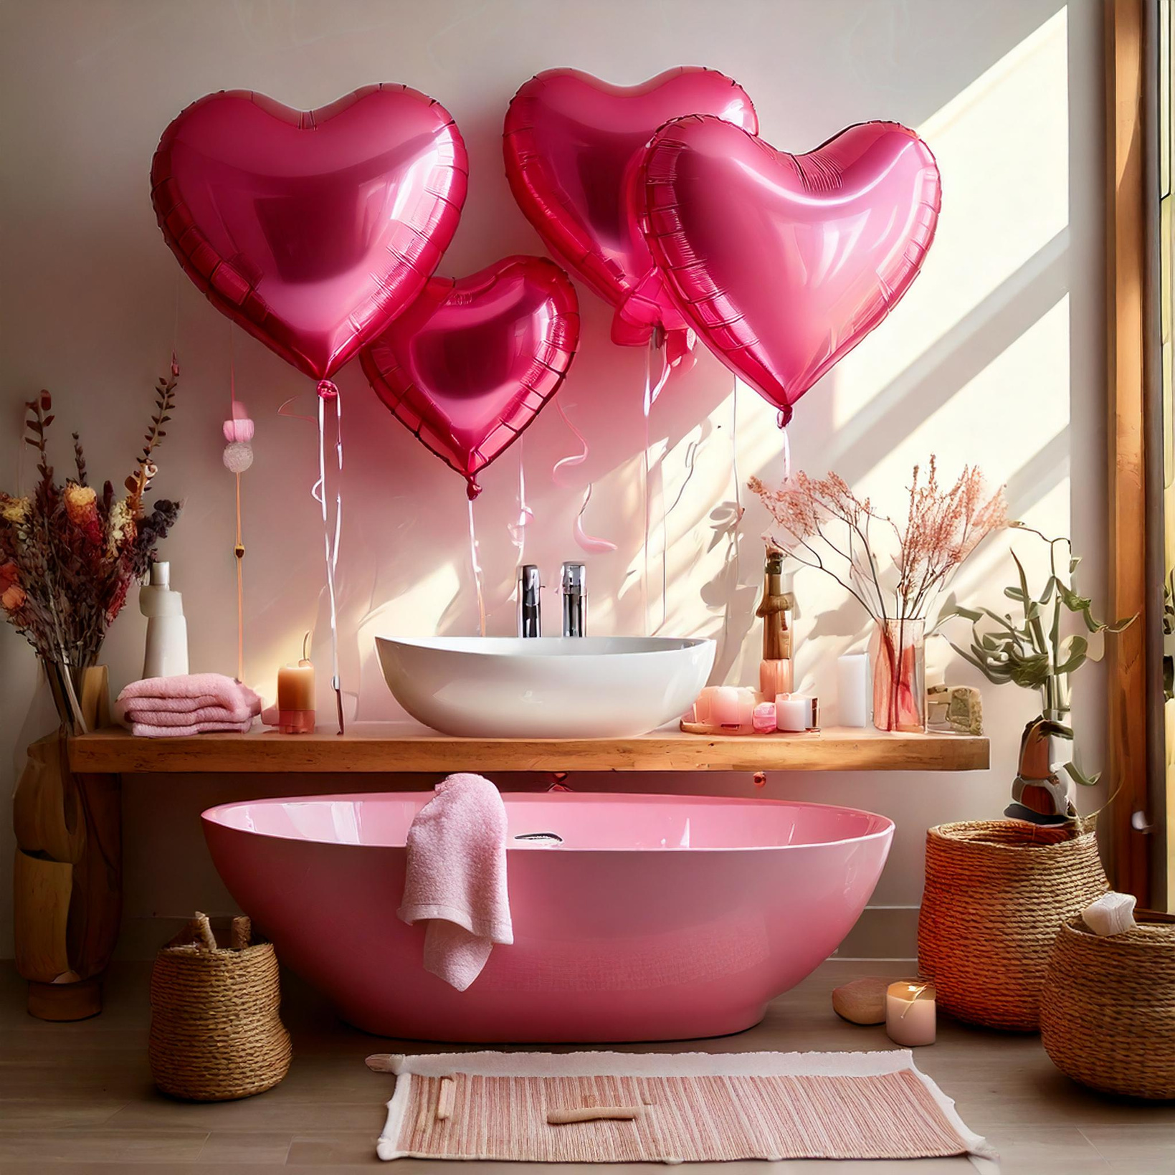
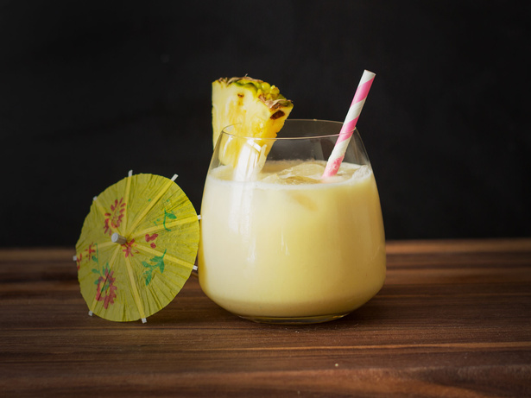
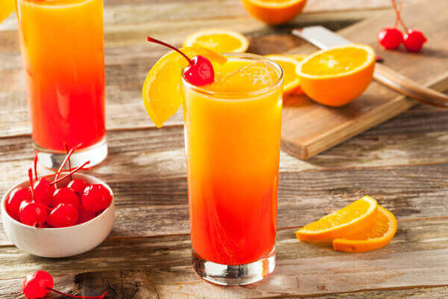
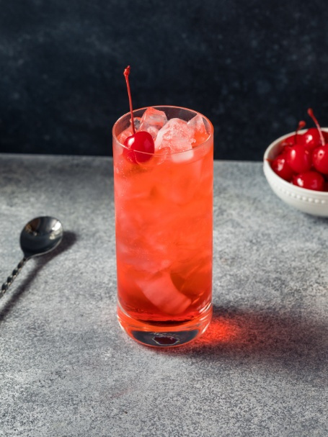
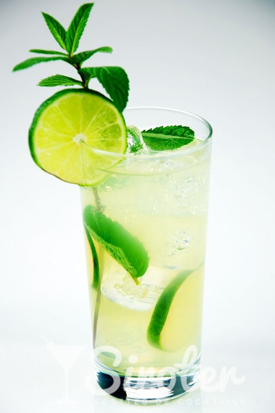
Mocktails
Virgin pina colada
  jus d’ananas, crème de coco
  Prix : 2 euros/verre
Sunrise SA
  Jus d’orange, grenadine
  Prix : 2 euros/verre
Shirley temple
  Limonade, grenadine, cerise confite
  Prix : 2 euros/verre
Virgin mojito
  Menthe fraîche, citron vert, sucre de canne, eau gazeuse, glaçons
  Prix : 2 euros/verre

Slide 3
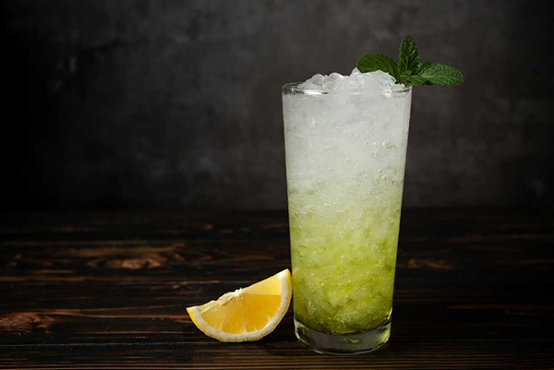
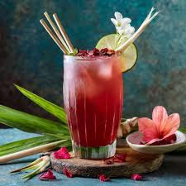
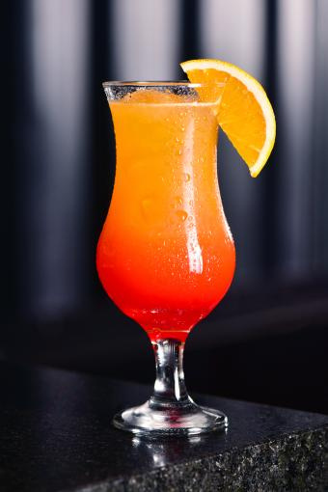
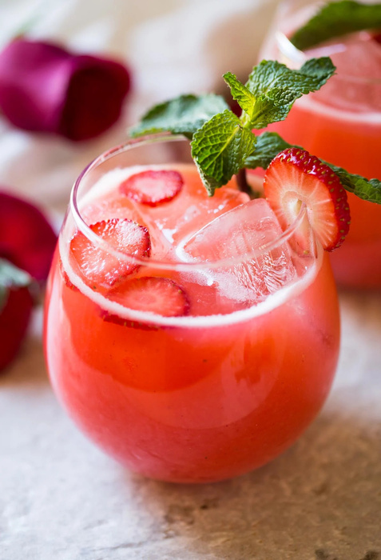
Mocktails
Lemon squash
  Jus de citron, sirop de sucre de canne, eau gazeuse
  Prix : 2 euros/verre
Hibiscus
  Infusion d’hibiscus, sirop de citronnelle, jus de citron vert
  Prix : 2 euros/verre
Tropical love
  Jus d’ananas, jus de fruit de la passion, jus de cerise, soda
  Prix : 2 euros/verre
Fraise mintz
  Fraises fraîches, menthe, jus de citron, eau gazeuse
  Prix : 2 euros/verre

Slide 4
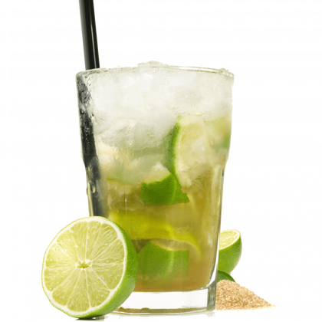
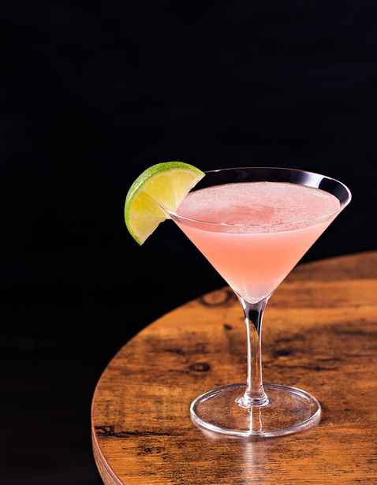
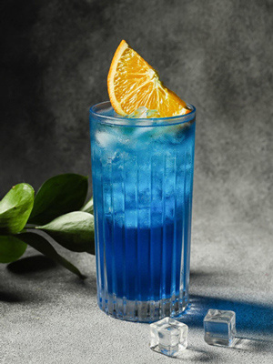
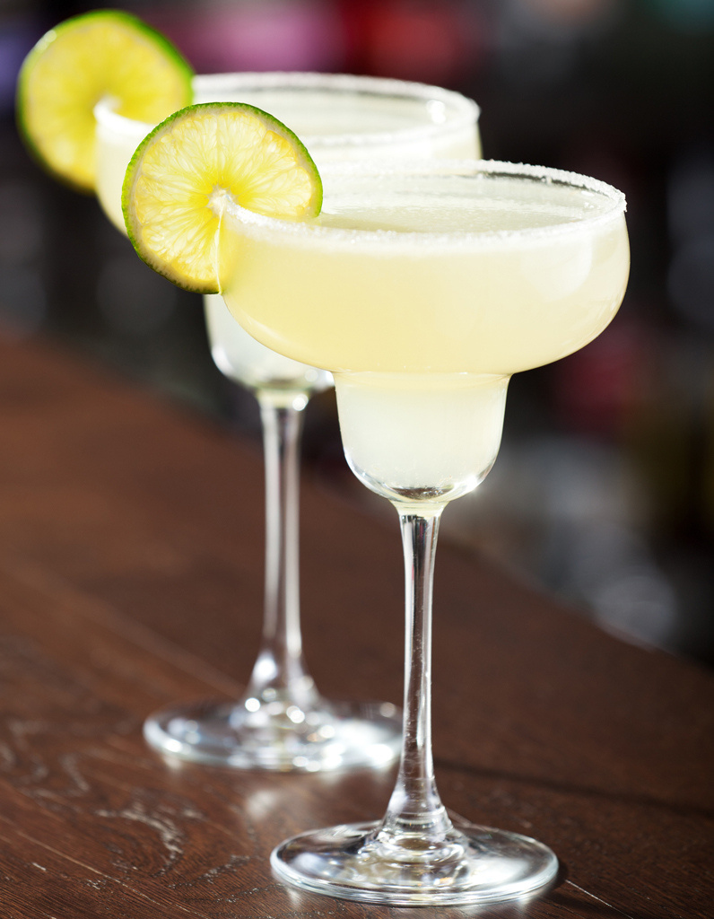
Cocktails Simples
Caipirinha
Cachaça, sucre, citron vert
  Prix : 3 euros/verre
Cosmopolitan
  Vodka, triple sec, jus de canneberge, jus de citron vert
  Prix : 3 euros/verre
Blue Lagoon
Vodka, curaçao bleu, jus de citron
  Prix : 3 euros/verre
Margharita
  Tequila, triple sec, jus de citron vert
  Prix : 3 euros/verre

Slide 5
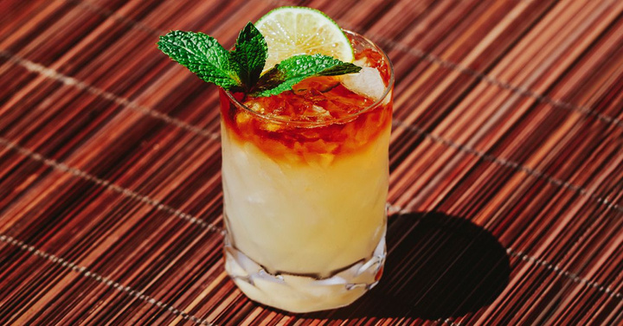
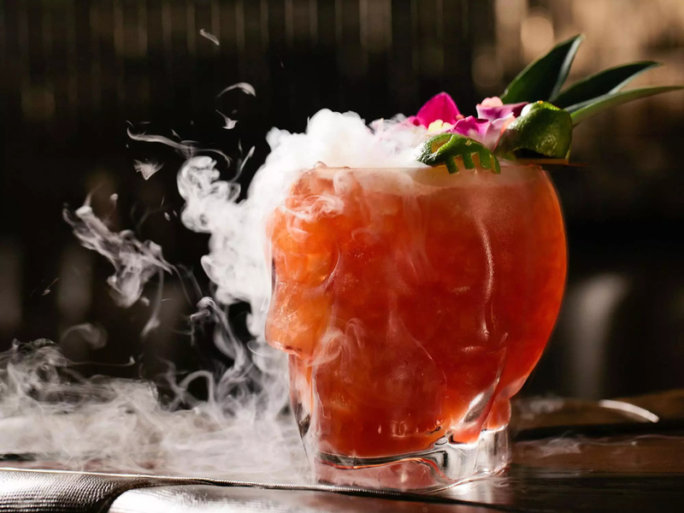
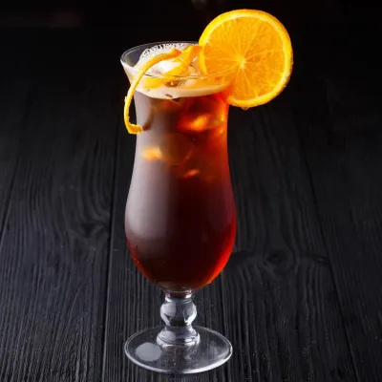
Cocktails Simples
Mai Tai
Rhum blanc, rhum ambré, triple sec, jus de citron vert, sirop d’orgeat
  Prix : 3 euros/verre
Sex on the beach
  Vodka, liqueur de pêche, jus d’orange, jus de cranberry
  Prix : 3 euros/verre
Zombie
  Rhum, jus de citron vert, falernum, jus de pamplemousse, sirop de cannelle, grenadine
  Prix : 3 euros/verre
Long Island
Vodka, gin, rhum blanc, tequila, triple sec, jus de citron, cola
  Prix : 3 euros/verre

Slide 6
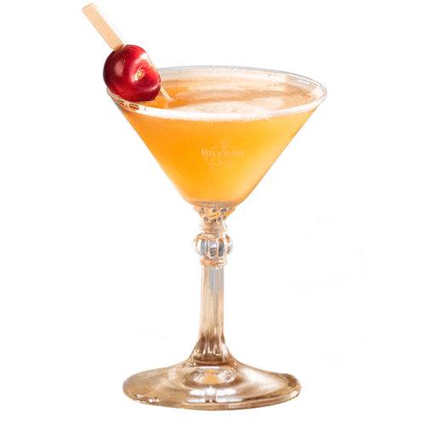
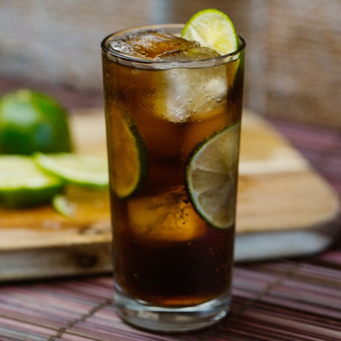
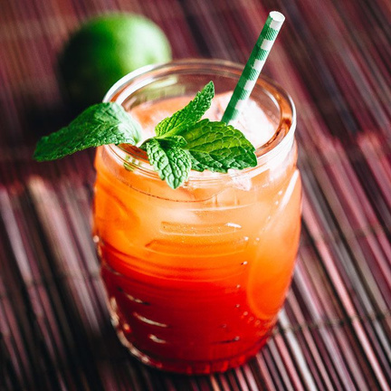
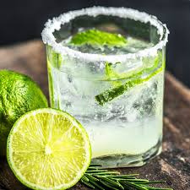
Cocktails Simples
Havanna
  Rhum, jus d’ananas, jus de citron vert, sirop de canne
  Prix : 3 euros/verre
Cuba libre
Rhum, cola, jus de citron vert
  Prix : 3 euros/verre
Planter punch
  Rhum, jus d’orange, jus d’ananas, grenadine, jus de citron
  Prix : 3 euros/verre
Gin tonic
  Gin, eau tonique, rondelle de citron
  Prix : 3 euros/verre

Slide 7
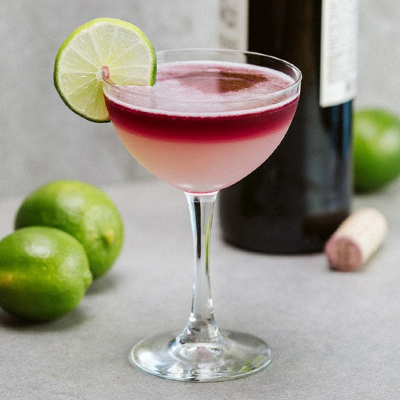
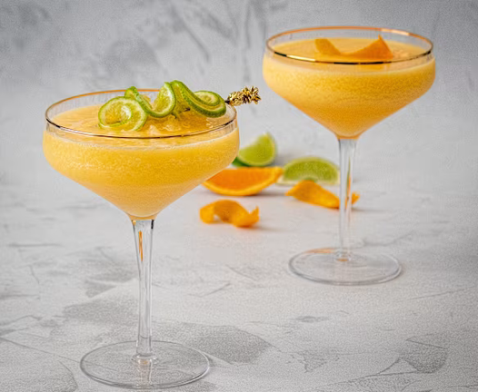
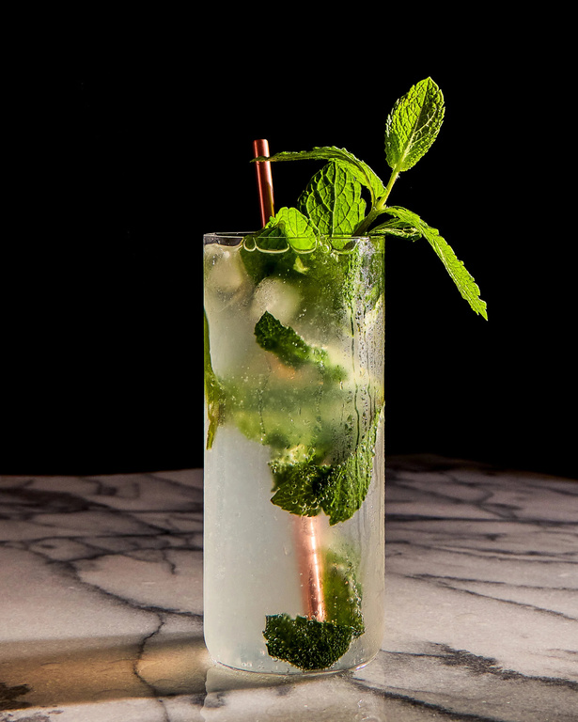
Cocktails Simples
Red Wine
  vin rouge, jus de citron, lemon
  Prix : 3 euros/verre
Tequila Mango
  Tequila, jus de mangue, grenadine
  Prix : 3 euros/verre
Mojito
Rhum blanc, menthe, sucre, citron vert, eau gazeuse
  Prix : 3 euros/verre

Slide 8
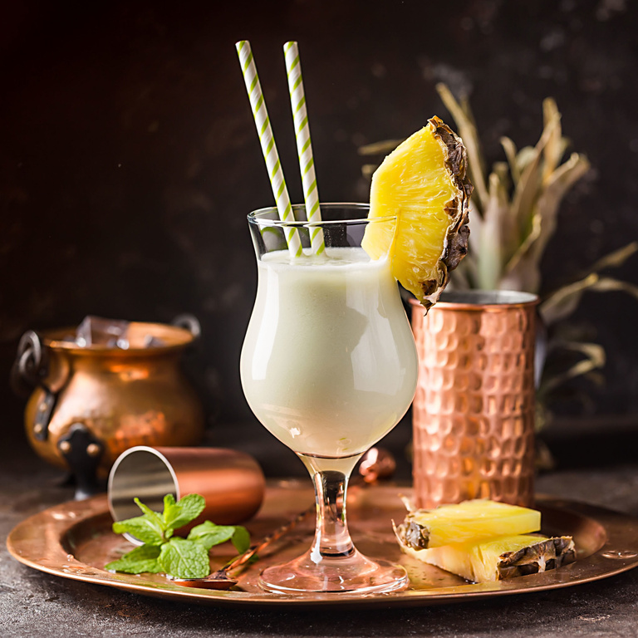
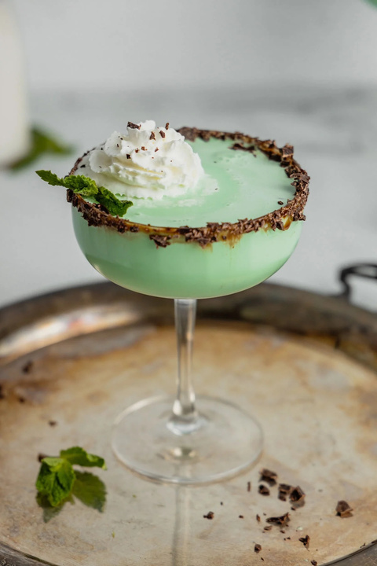
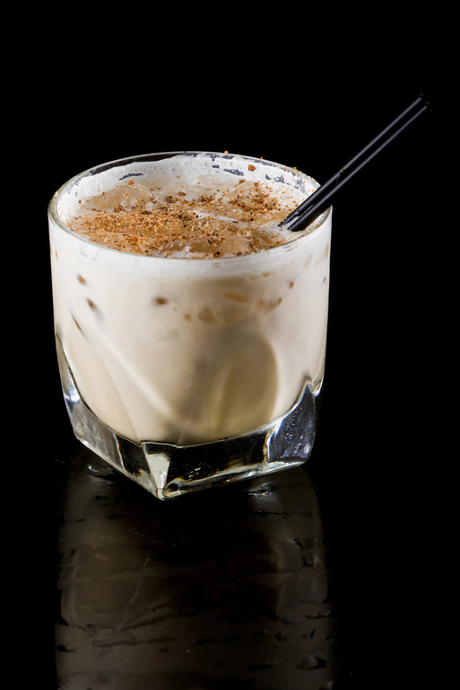
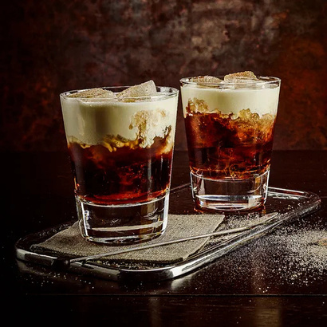
Cocktails crémeux
Pina colada
Rhum blanc, crème de coco, jus d’ananas
  Prix : 4 euros/verre
Grasshopper
  Crème de menthe, crème de cacao blanche, crème fraîche
  Prix : 4 euros/verre
White Russian
Vodka, liqueur de café, crème fraîche
  Prix : 4 euros/verre
Brandy alexander
  Cognac, crème de cacao brune, crème fraîche
  Prix : 4 euros/verre

Slide 9
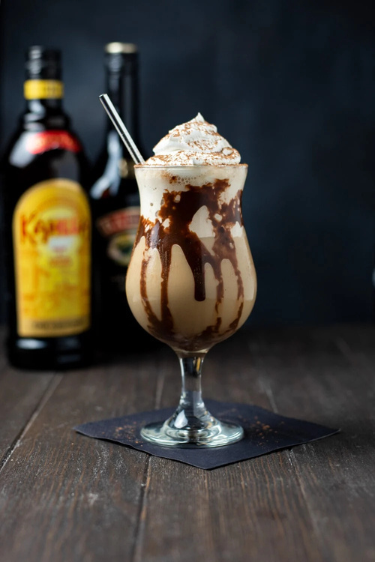
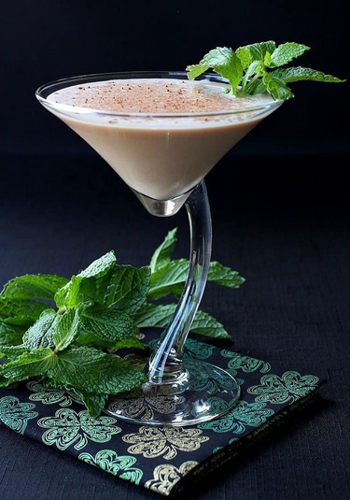
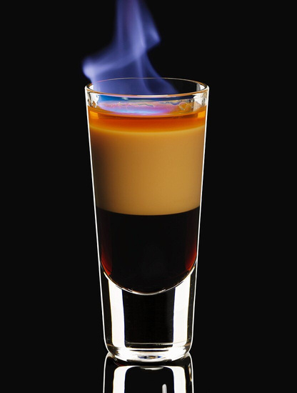
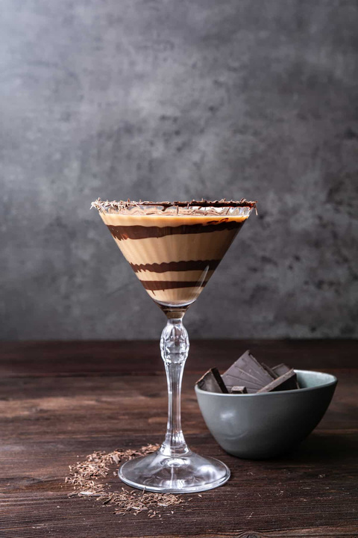
Cocktails crémeux
Mudslide
  Vodka, liqueur de café, liqueur de cacao, crème fraîche
  Prix : 4 euros/verre
Baileys martini
  Baileys, vodka, liqueur de café
  Prix : 4 euros/verre
B-52
  Liqueur de café, liqueur de whisky à la crème, triple sec
  Prix : 4 euros/verre
Chocolat martini
  Vodka, liqueur de chocolat, crème fraîche
  Prix : 4 euros/verre

Slide 10
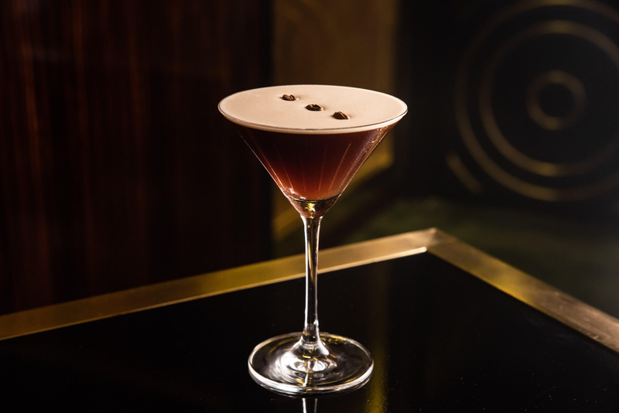
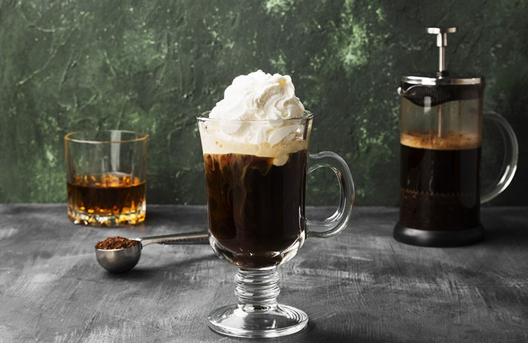
Cocktails crémeux
Espresso martini
  Vodka, liqueur de café, espresso, sirop de sucre
  Prix : 4 euros/verre
Irish coffee
  Whisky irlandais, café chaud, sucre, crème fouettée
  Prix : 4 euros/verre

Slide 11
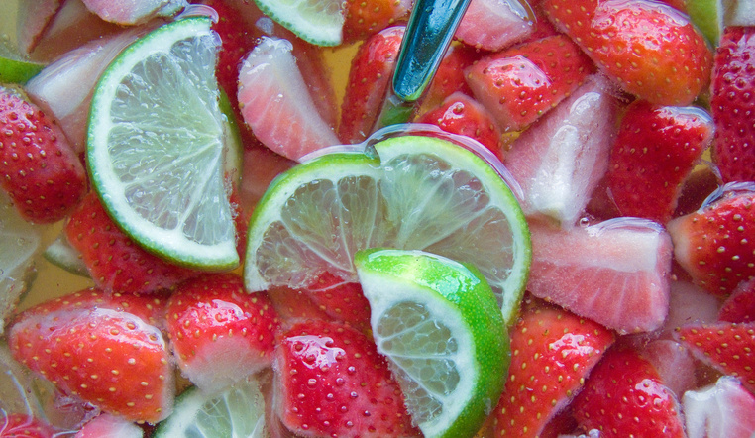
Cocktails en extra
Cocktail de bière :
  Bière blanche : 2 euros;
  Bière blonde : 2 euros;
  Bière Brune : 2,50 euros
Cocktail de Champagne :
  Low : 2,50 euros;
  Médium : 3,50 euros;
  Luxe : 5 euros
Punch’s sans alcool : à partir de 10 euros
Punch’s alcoolisé : à partir de 12 euros
NB : les prix sont fixés sans les frais de service.

Slide 12
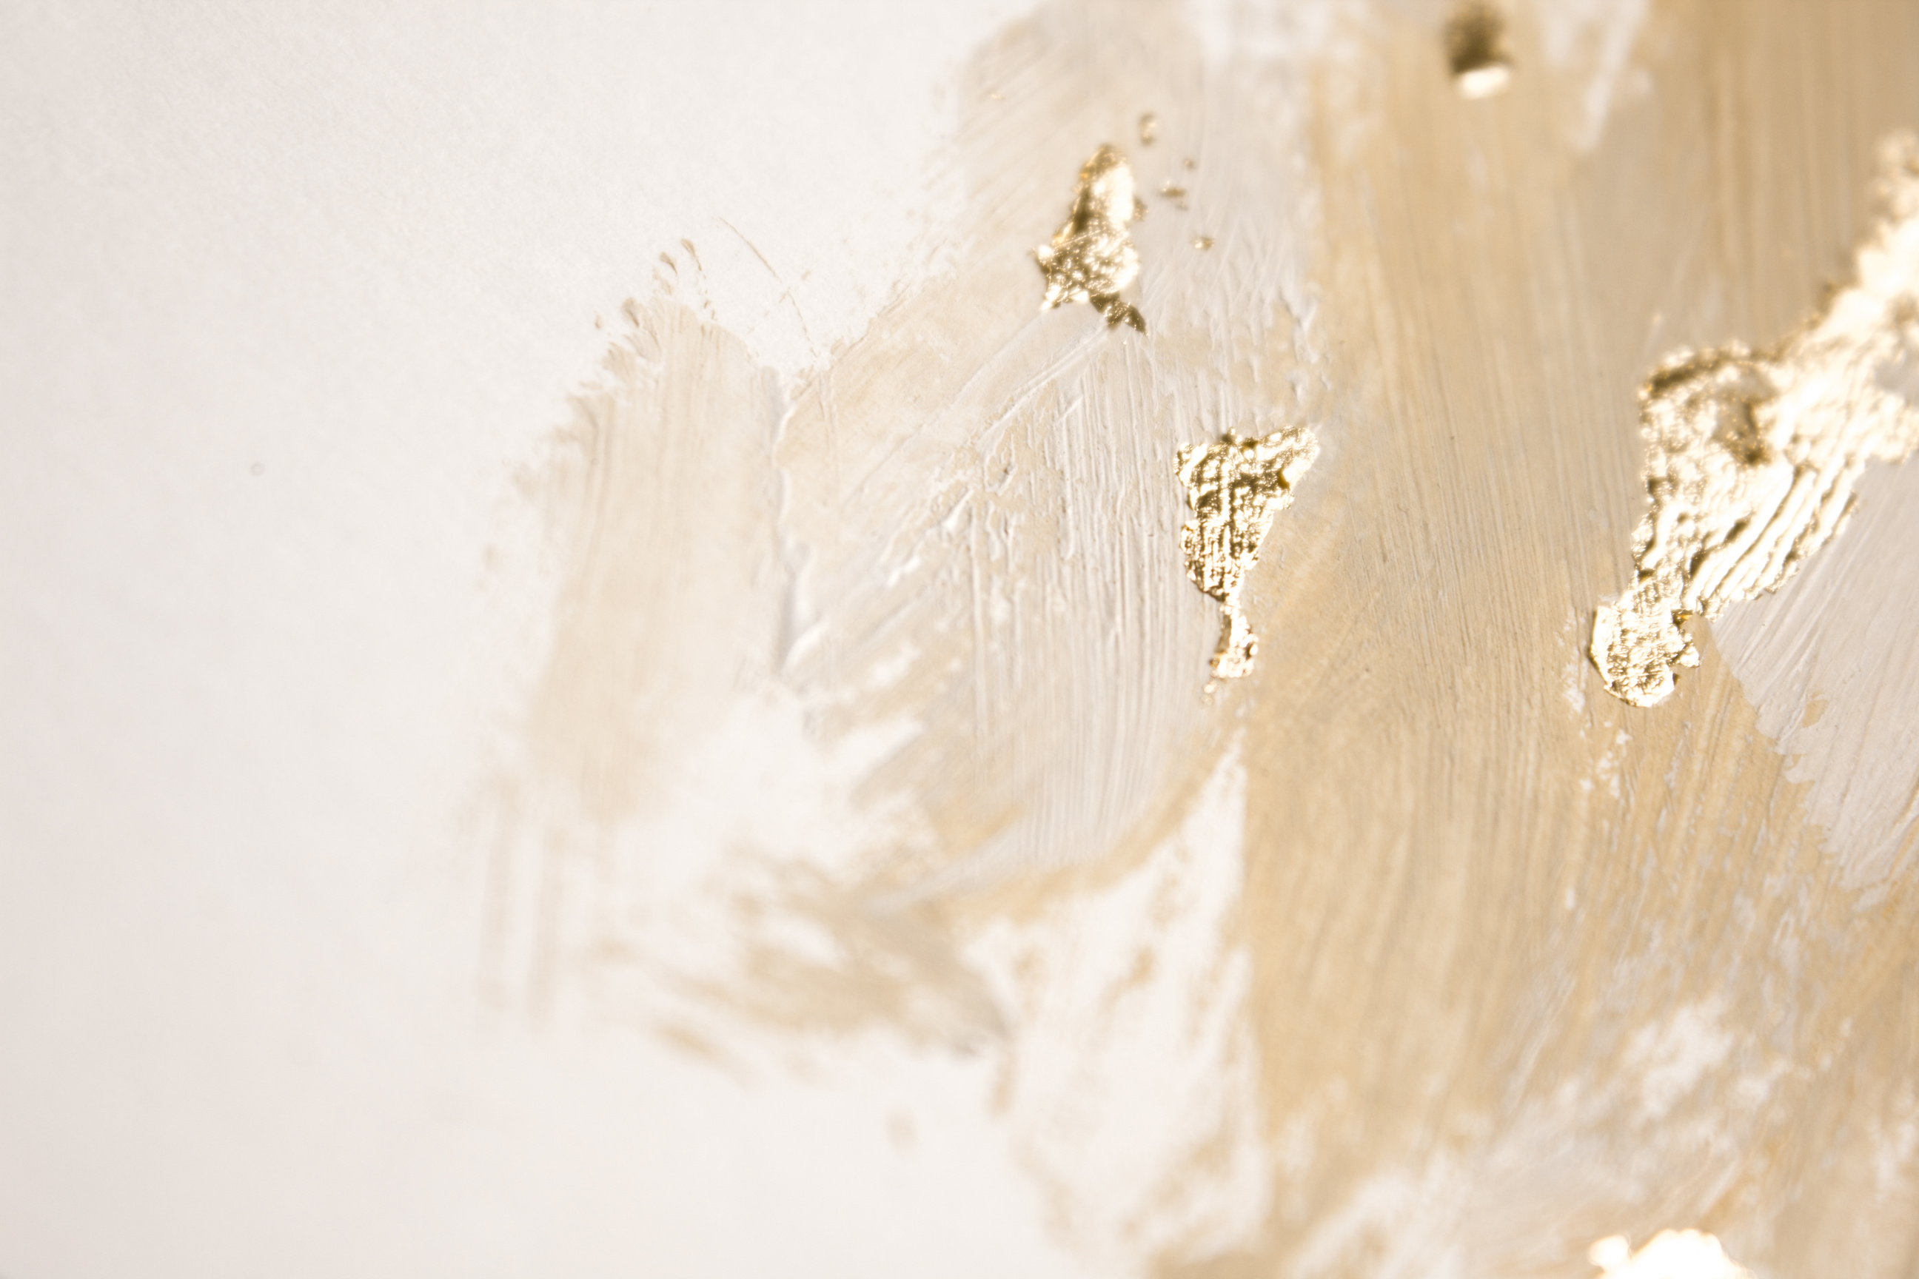
MERCI
Contactez-nous pour plus d’informations
WWW.sensualevents.fr
Instagram : sensual_events_33

